Slide 1
TARIXDAN HIKOYALAR
5-sinf
O‘qituvchi:Xasanova
Bibisаra

Slide 2
MUSTAQIL BAJARISH UCHUN TOPSHIRIQLAR:
MUSTAHKAMLASH
t/r | Maxsus maktablarning nomi | Maxsus maktablarning maqsadi va vazifalari
1. | Prezidett maktablari | O‘zbekistonning “oltin fondi”
2. | Muhammad al-Xorazmiy maktabi | Jahon me’yorlari darajasida ilm beradigan ko‘nikma va malakalarni shakllantiradigan maktab
3. | Ijod maktablari | Adabiyot-har bir millatning ko‘zgusi.Adabiyotimizning mashhur namoyandalari nomini ulug ‘lash ham yoshlar tarbiyasida muhim ahamiyatga ega.

Slide 3
TARIXDAN HIKOYALAR
5-sinf
MAVZU: XXI ASR
ILM-FAN VA TARAQQIYOT
ASRI

Slide 4
BUGUN DARSDA NIMALARNI O‘RGANASIZ?
Nima uchun XXI asr ilm-fan va taraqqiyot asri deb yuritiladi?.
“Kuch - bilim va tafakkurda”.

Slide 5
YODDA TUTING!
Texnika (mahorat)-insonning mehnatini yengillashtiradigan hamda inson uchun zarur narsalarni yetarli miqdorda ishlab chiqarishga imkon beradigan mashina,asbob,qurol va moslamalar yig‘indisidir.

Slide 6
YODDA TUTING!
Aziz o‘quvchilar Siz har kuni ”ilm” so‘zini ishlatasiz.
Xo‘sh, ilm nima o‘zi?

Slide 7
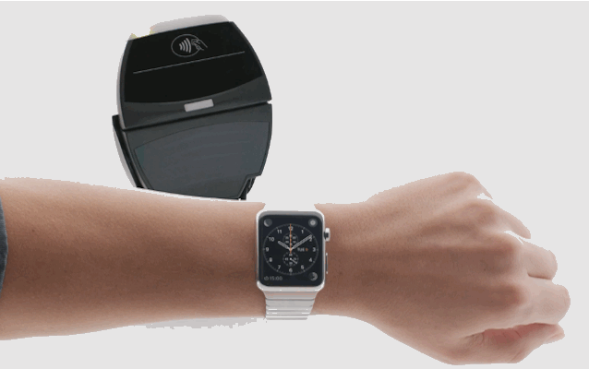
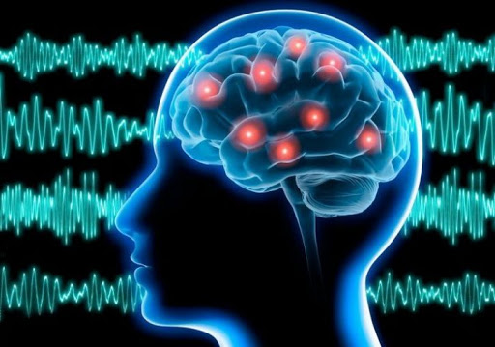
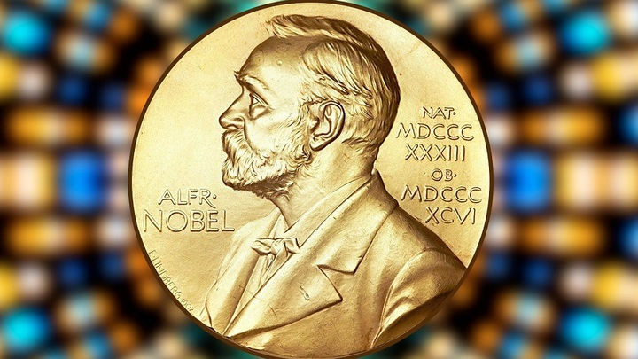
NIMA UCHUN XXI ASR- ILM VA TARAQQIYOT ASRI DEB YURITILADI?
Nanotexnologiya-(milliardning bir bo‘lagi)texnologiyaning ixchamlashuvi
Ilm nima? Ilm dunyoda mavjud bo‘lgan bilimlar tizimidir
Xalqaro Nobel mukofoti
Fan-texnikaning rivojlanishining - inson mehnatiga ta’siri

Slide 8
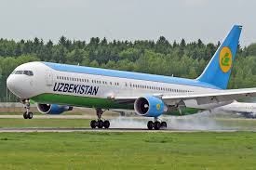
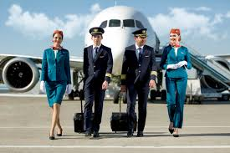
TEXNIKA TARAQQIYOTI-INSONIYAT HAYOTIDA

Slide 9
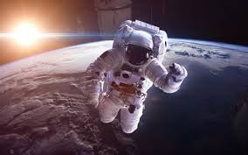
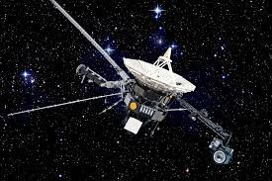
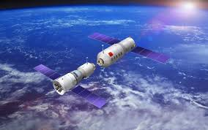
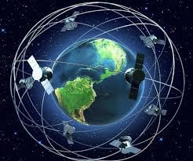
INSON KOINOTDA

Slide 10
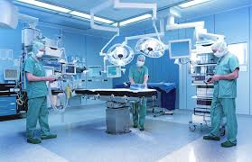
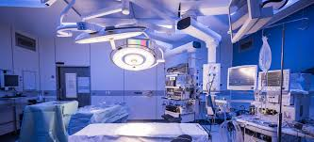
MEDITSINA TARAQQIYOTI

Slide 11
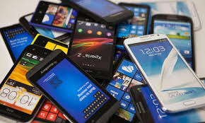
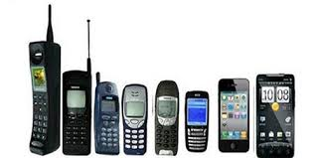
UYALI TELEFON INSON HAYOTIDA

Slide 12
BILIMNING TARAQQIYOTDAGI O‘RNI
XXI asrda ilm-fan yutuqlari davlatlar taraqqiyotining bosh omili bo‘lib qoladi.
Shuning uchun ham XXI asr-ilm-fan va taraqqiyot asri,deb yuritildi.

Slide 13
“KUCH BILIM VA TAFAKKURDA”
Ushbu hikmatli so‘zlar Birinchi Prezidentimizga tegishli.
“Kuch”-so‘zi O‘zbekistonning maqsadi kelajakda dunyoning rivojlangan davlatlar qatoridan o‘rin olishini anglatadi.
“ Bilim”- so‘zi bu ulug‘vor maqsadning ro‘yobga chiqishida mamlakatimizda ilm-fanning qanchalik yuksak taraqqiy etishiga bog‘liqligini bildiradi.
“ Tafakkur ” so‘zi esa mamlakat mutaxassis kadrlarning zamonaviy,yuk-sak darajadagi bilimlarga ega bo‘lishidir.

Slide 14
BILIMNING TARAQQIYOTDAGI O‘RNI
Mamlakatning yuqori taraqqiy etgan davlatga aylanishi uchun ilm-fanning yuksak darajada rivojlanishiga va ravnaqiga bog‘liq.
Shuning uchun ilm-fan ahliga-olimlarga barcha sharoitlar yaratildi.Prezident Sh.Mirziyoyev Fanlar akademiyasining olimlari bilan bir necha bor uchrashdi.

Slide 15
HAR QANDAY BOYLIK KITOBSIZ UZOQ YASHAMAYDI
ISTE’DODNING QADRI
Olimlarning chet tilini bilishi
Iste’dodli yoshlarni saralab olish
O‘zbekiston Respublikasi Prezidenti Davlat stipendiyasi
O‘zbekiston Respublikasi Davlat mukofoti ta’sis etildi
O‘zbekiston albatta dunyoning eng ilg ‘or davlatiga aylanadi.
Xalqaro fan olimpiadasi g‘oliblari
Bunda esa,Sizlarning a’lo baholarga o‘qishingiz muhim ahamiyatga ega!

Slide 16
MUSTAQIL BAJARISH UCUN TOPSHIRIQLAR:
Darslikning 175-sahifasidagi ”XXI-asr ilm-fan va taraqqiyot asri” mavzusini o‘qiing.

